Slide 1
SOLID PRINCIPLES

Slide 2
SOLID
Single Responsibility
o
Open Closed
S
«Bir sınıfın yalnızca bir sorumluluğu ve değişmesi için bir nedeni olmalıdır.»
«Bir sınıf, genişletmeye açık, ancak değişiklik için kapalı olmalıdır.»
Liskov Substitution
Interface Segregation
Dependency Inversion
L
I
D
«Özelleştirilmiş birden fazla arayüz tek bir genel arayüzden iyidir.»
«Somut sınıflardan çok Abstract sınıflara güvenmeliyiz.»
«Alt türler, temel türleriyle değiştirilebilir olmalıdır»

Slide 3
SOLID
s
o
L
I
Bir sınıf veya nesne yalnızca bir amaç uğruna değiştirilebilir, o da sınıfa yüklenen sorumluluktur. Yani bir sınıfın (fonksiyona da indirgenebilir) yapması gereken yalnızca bir işi olması gerekir.
S
Bir sınıf ya da fonksiyon halihazırda var olan özellikleri korumalı ve değişikliğe izin vermemelidir. Yani davranışını değiştirmiyor olmalı ve yeni özellikler kazanıyor olabilmelidir.
Kodlarda herhangi bir değişiklik yapmadan alt sınıflar, türedikleri üst sınıflar yerine kullanılabilmelidir.
Sorumlulukların hepsini tek bir arayüze toplamak yerine daha özelleştirilmiş birden fazla arayüz oluşturulmalıdır.
D
Sınıflar arası bağımlılıklar olabildiğince az olmalıdır. Özellikle üst seviye sınıflar alt seviye sınıflara bağımlı olmamalıdır.

Slide 4
01
(S)Single Responsibility Principle

Slide 5
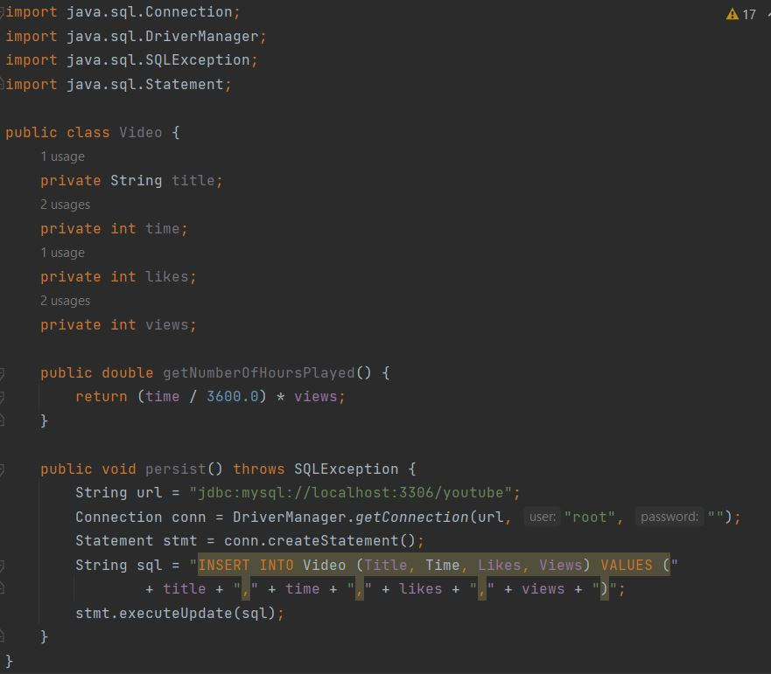
…Single Responsibility Principle

Slide 6
02
(O)Open-Closed Principle

Slide 7
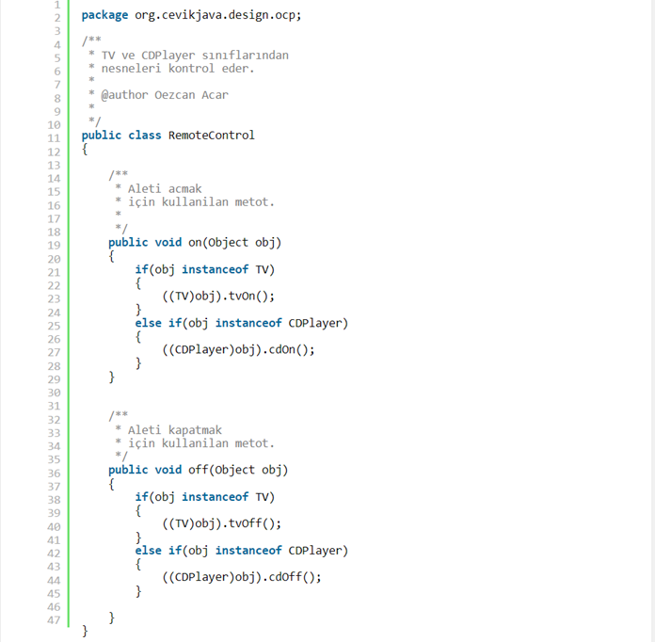
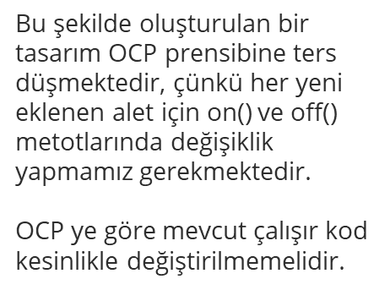
Open Closed Principle’a göre her class geliştirmeye açık olmalı fakat değişime kapalı olmalıdır.

Slide 8
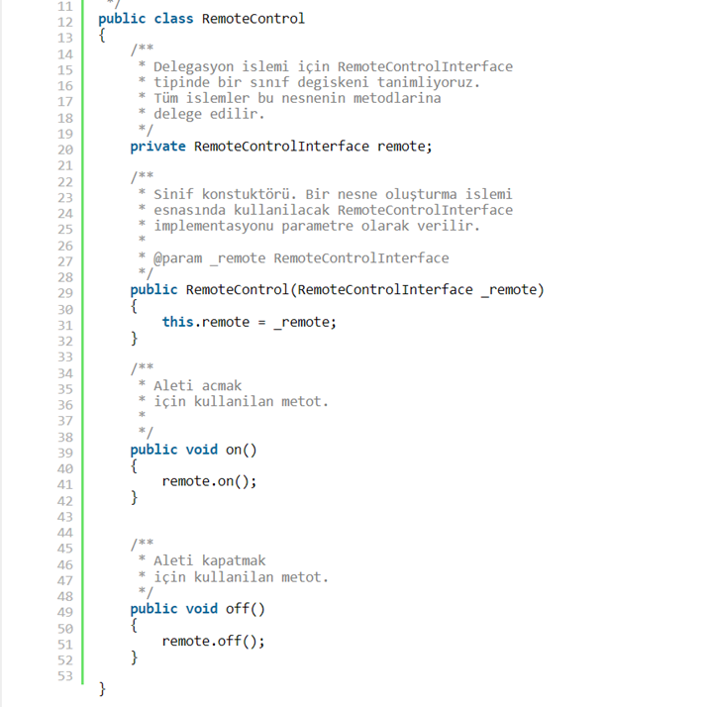
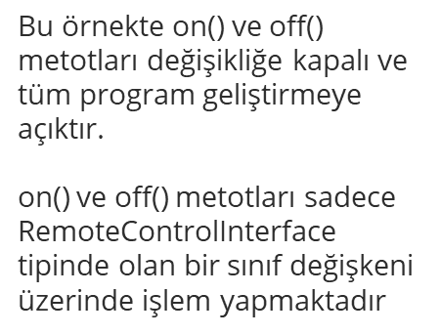
OCP prensibi, esnek bağ prensibi kullanılarak uygulanabilir. OCP ye uygun RemoteControl sınıfının yapısı şu şekilde olmalıdır:

Slide 9
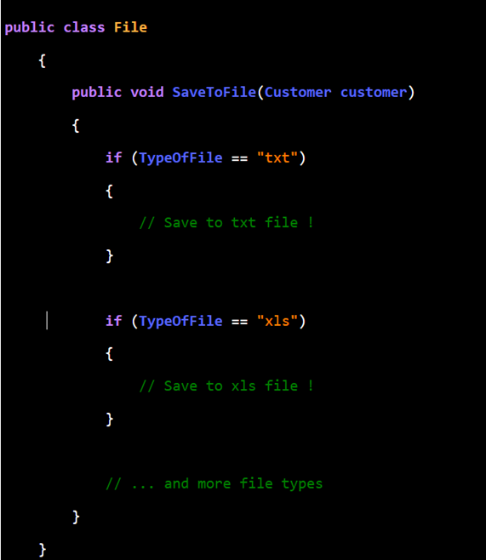
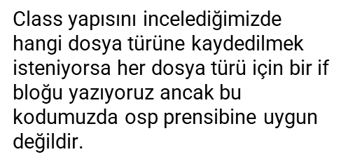
…Open Closed Principle

Slide 10
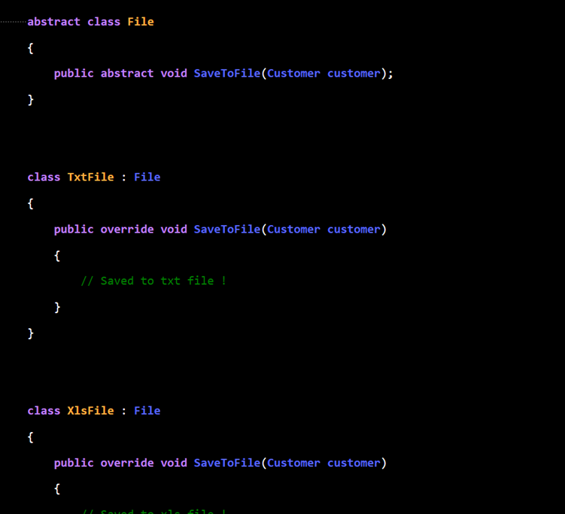
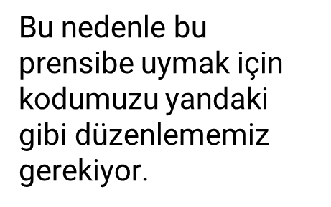
…Open Closed Principle

Slide 11
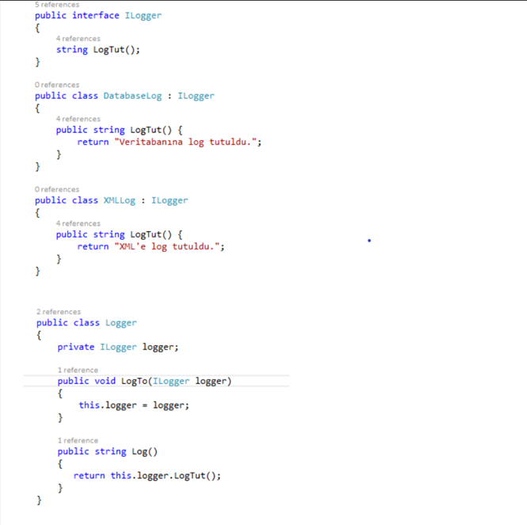
…Open Closed Principle

Slide 12
03
(L)Liskov Substitution Principle

Slide 13
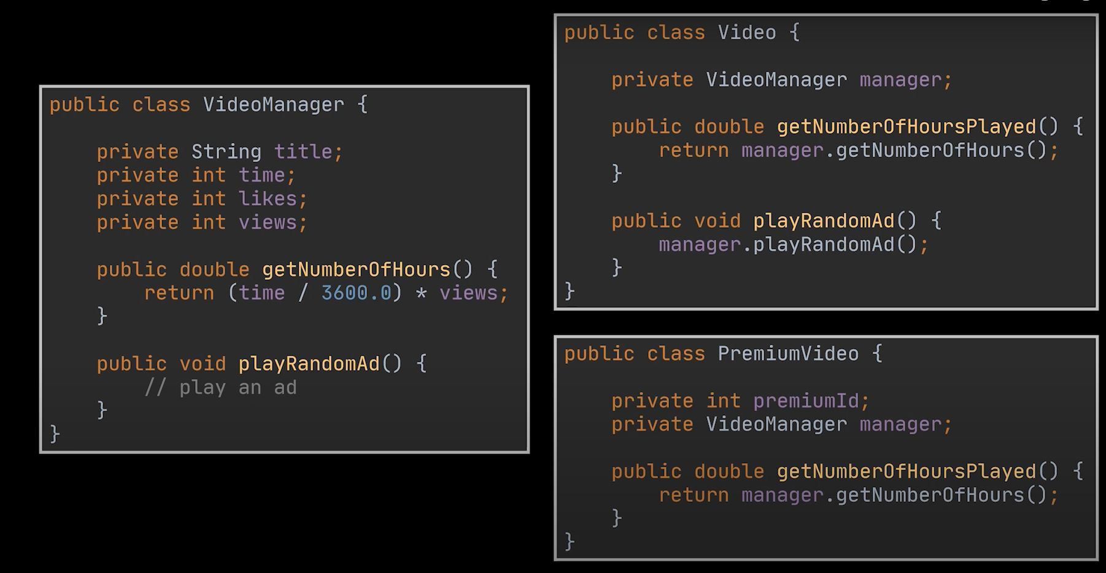
…Liskov Substitution Principle

Slide 14
04
(I)Interface Segregation Principle

Slide 15
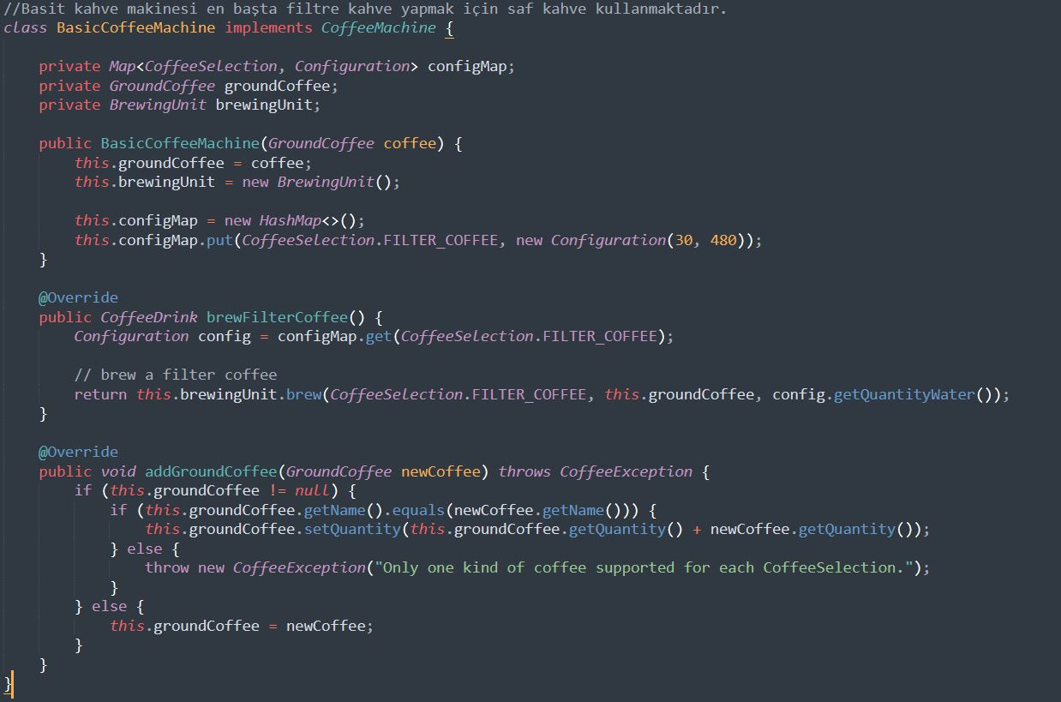
…Interface Segregation Principle
“Clients should not be forced to depend upon interfaces that they do not use.”
Robert C. Martin

Slide 16
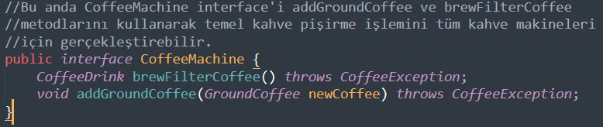
…Interface Segregation Principle

Slide 17
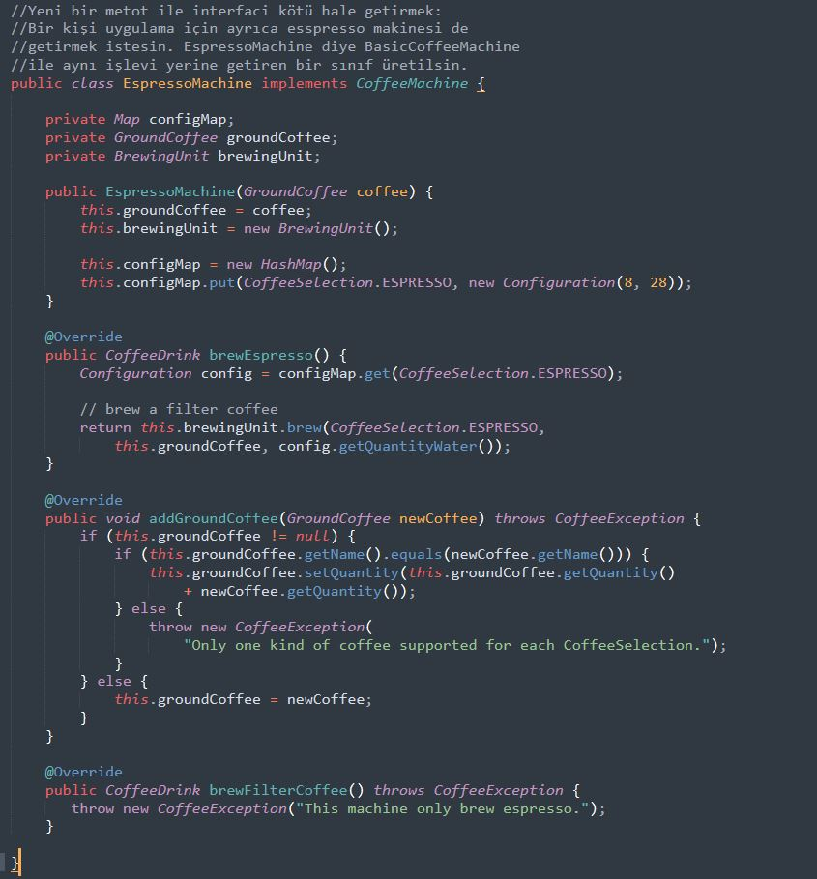
…Interface Segregation Principle

Slide 18
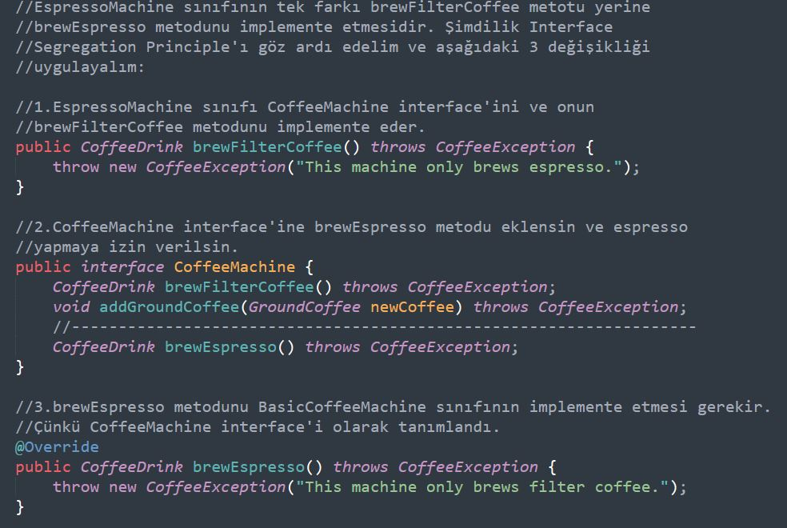
…Interface Segregation Principle

Slide 19
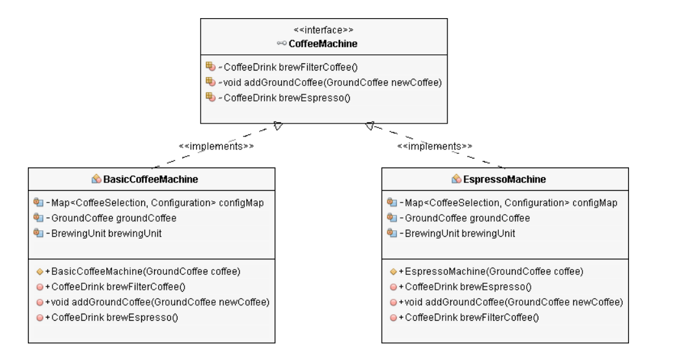
…Interface Segregation Principle

Slide 20
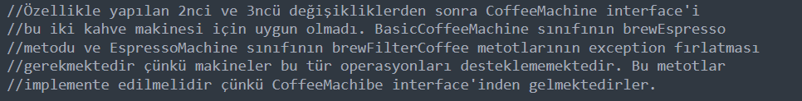
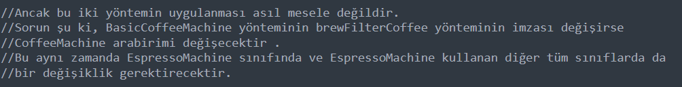
…Interface Segregation Principle

Slide 21
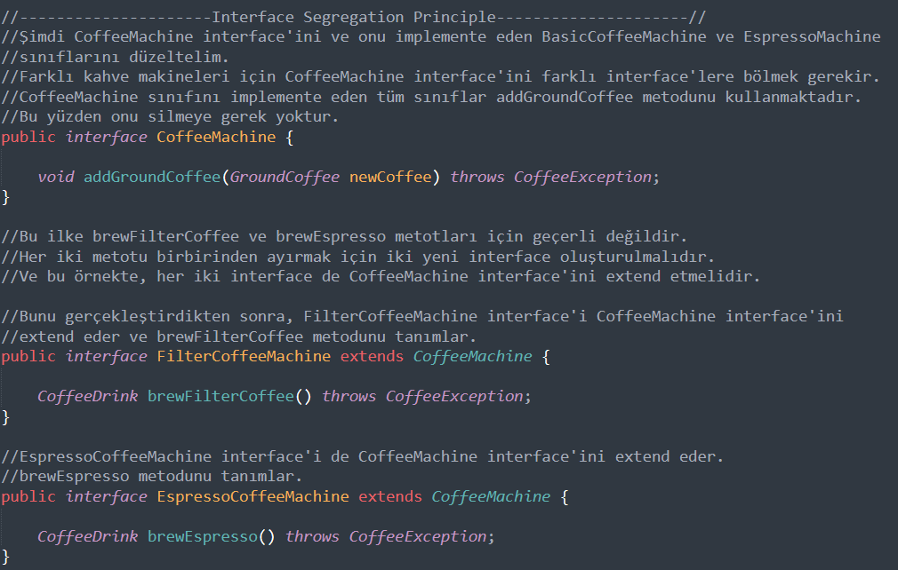
…Interface Segregation Principle

Slide 22
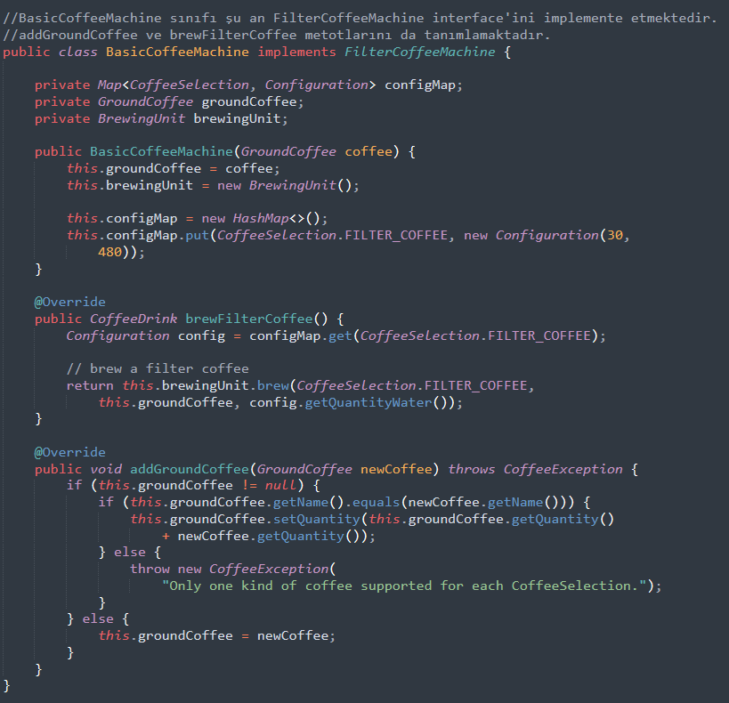
…Interface Segregation Principle

Slide 23
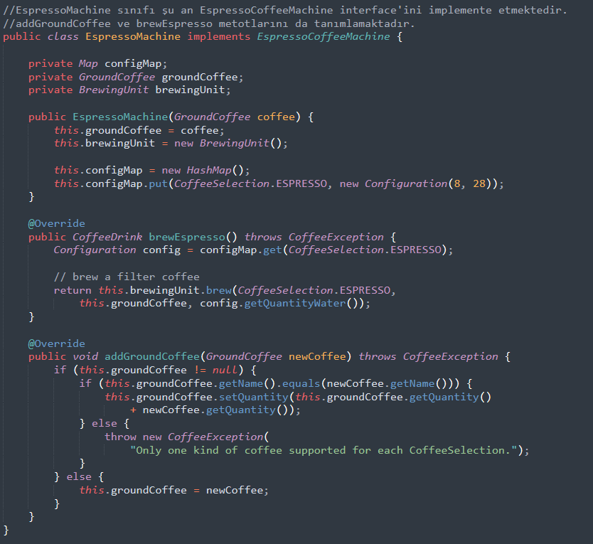
…Interface Segregation Principle

Slide 24
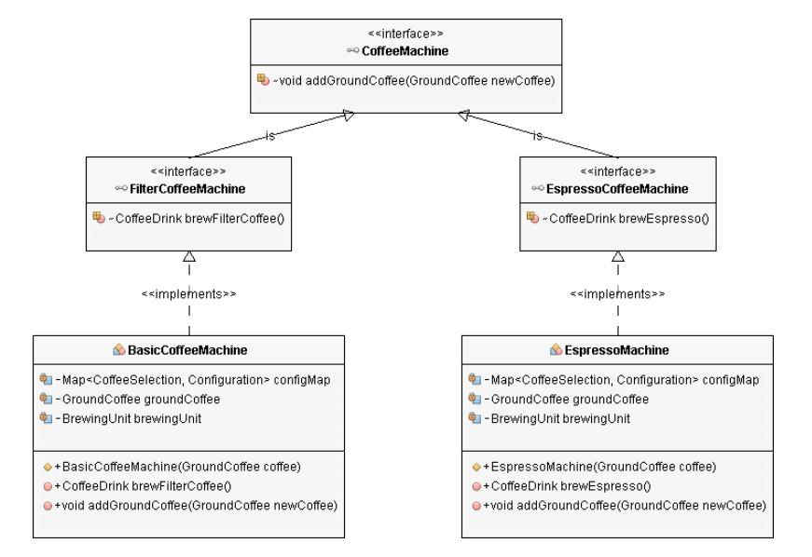
…Interface Segregation Principle

Slide 25



s
2
3
4
Yeni kahve makinesi bir FilterCoffeeMachine veya bir EspressoCoffeeMachine ise bu durumda, yalnızca ilgili interface'i uygulamak yeterlidir.
… Uygulamayı Genişletmek
1
Yeni kahve makinesi hem filtre kahve ve hem de espresso demlemektedir. Bu durumda gerekli sınıfın artık her iki interface'i de uygulaması gerekmektedir; FilterCoffeeMachine ve EspressoCoffeeMachine.
Yeni kahve makinesi diğer ikisinden tamamen farklı olsun. Örneğin çay veya diğer sıcak içecekleri yapmak için de kullanılabilecek pad makinelerinden biri olsun. Bu durumda yeni bir interface oluşturmak ve CoffeeMachine interface'ini genişletmek isteyip istemediğimize karar vermek gerekir.
Yeni kahve makinesi yeni işlevlerle birlikte filtre kahve ve espresso yapmak için de kullanılabilmektedir. Bu durumda, yeni işlevsellik için yeni bir arayüz tanımlamak gerekir.

Slide 26
05
(D)Dependency Inversion Principle

Slide 27
High-level modules should not depend on low-level modules. Both should depend on the abstraction.
Abstractions should not depend on details. Details should depend on abstractions.
Firstly, let’s define the terms used here more simply:
High-level Class: Class that executes an action with a tool.
Low-level Class: The tool that is needed to execute the action
Abstraction: Represents an interface that connects the two Classes.
Details: How the tool works.

Slide 28
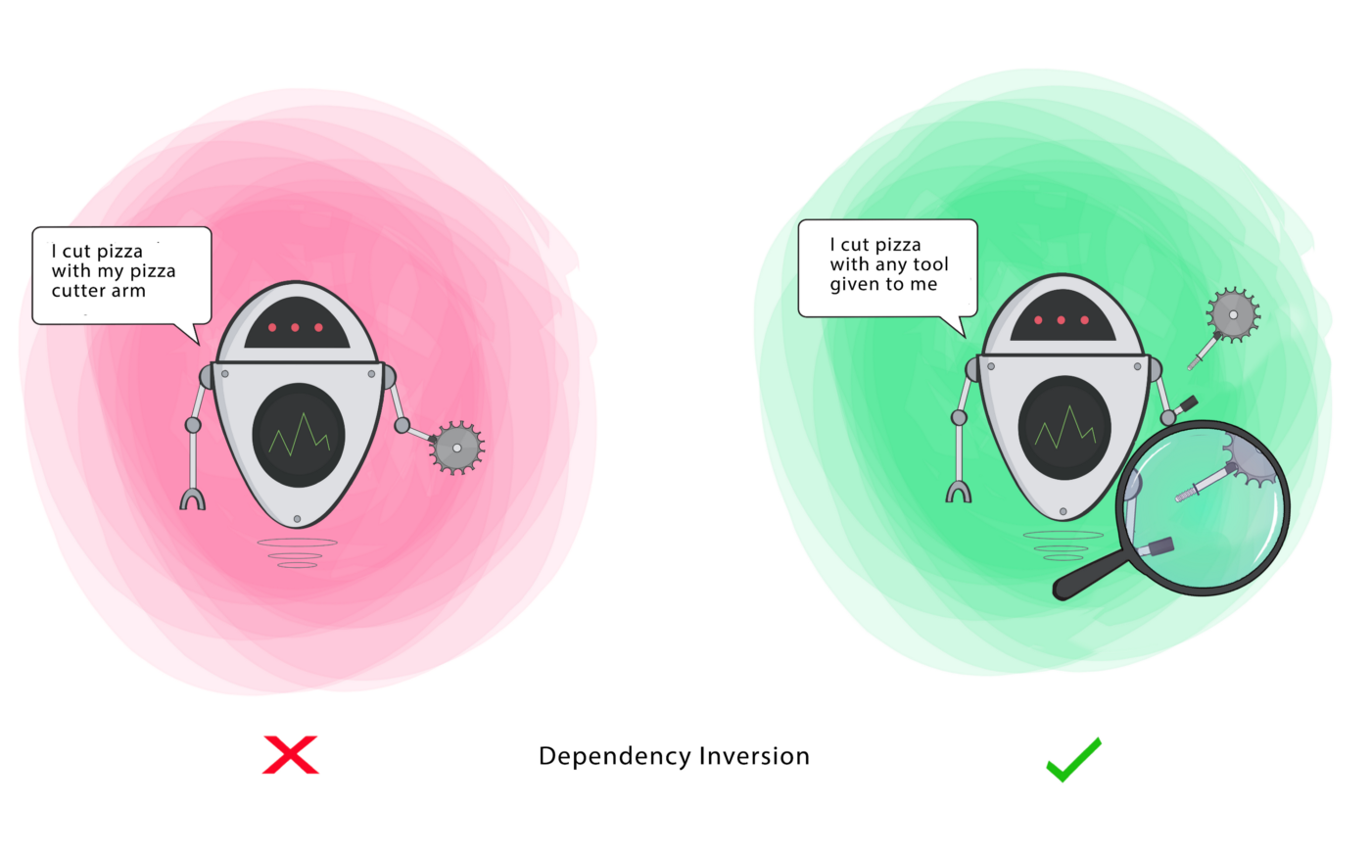

Slide 29
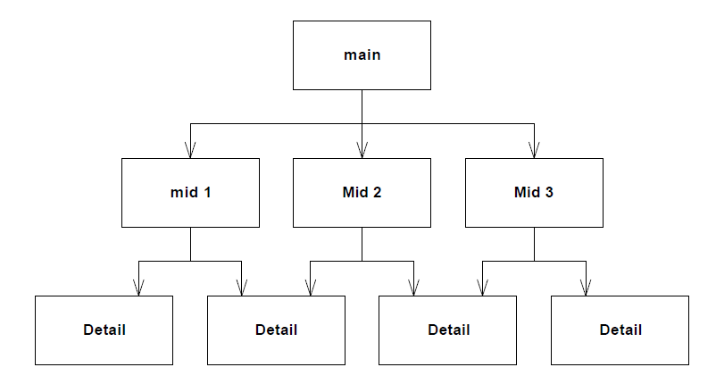
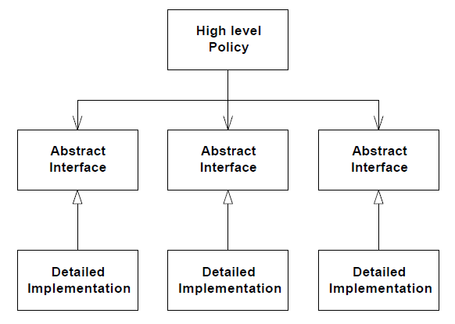
Dependency Inversion Principle
Procedural designs exhibit a particular kind of dependency structure. As shows, this structure starts at the top and points down towards details. High level modules depend upon lower level modules, which depend upon yet lower level modules, etc..
An object oriented architecture shows a very different dependency structure, one in which the majority of dependencies point towards abstractions. Moreover, the modules that contain detailed implementation are no longer depended upon, rather they depend themselves upon abstractions. Thus the dependency upon them has been inverted.

Slide 30
Dependency Inversion Principle
Assume that you have a two-layer application. Using this application, a user can save an employee ID in a database.
You have two classes, UserInterface and OracleDatabase. As per its name, UserInterface represents a user interface such as a form where a user can type an employee ID and click the Save button to save the ID in a database. OracleDatabase is used to mimic an Oracle database.
By using the saveEmployeeId() method of UserInterface, you can save an employee id to a database.

Slide 31
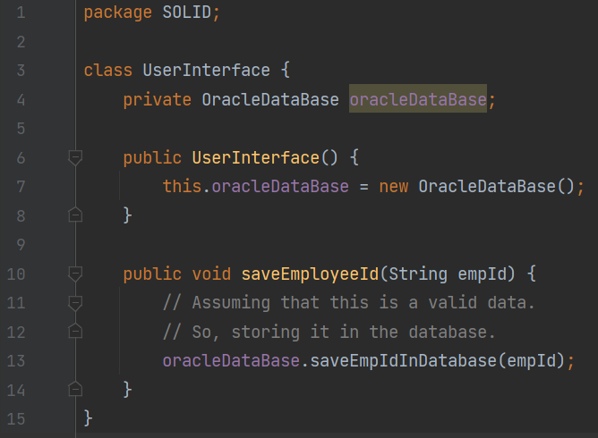
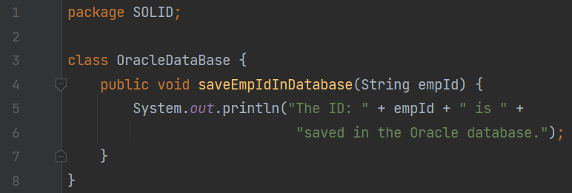
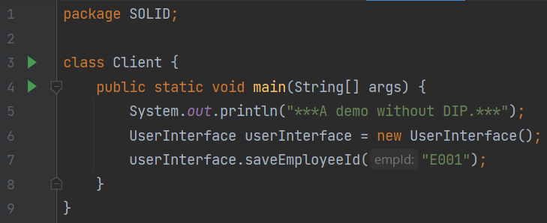

Dependency Inversion Principle
UserInterface.java
OracleDataBase.java
Client.java
Output

Slide 32
Dependency Inversion Principle
UserInterface.java
Analysis
The program is simple, but it suffers from the following issues:
The top-level class (UserInterface) has too much dependency on the bottom-level class (OracleDatabase). These two classes are tightly coupled. So, in the future, if the OracleDatabase class changes (for example, when you change the signature of the saveEmpIdInDatabase(...) method), you need to adjust the UserInterface class.
The low-level class should be available before you write the top-level class. So, you are forced to complete the low-level class before you write or test the high-level class.
What if you use a different database? For example, you may want to switch from the Oracle database to a MySQL database or you may need to support both.
OracleDataBase.java

Slide 33
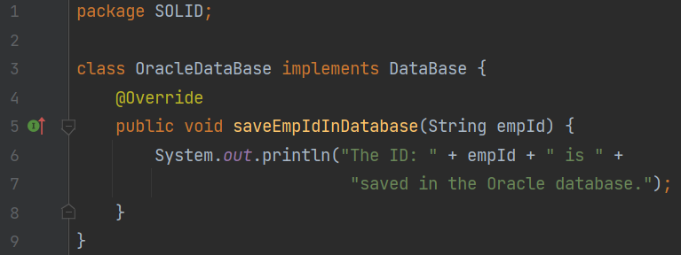
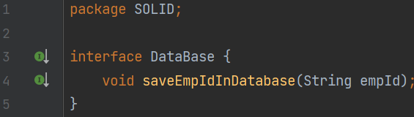
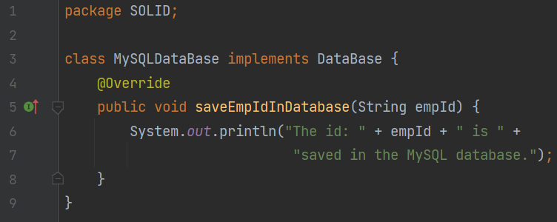
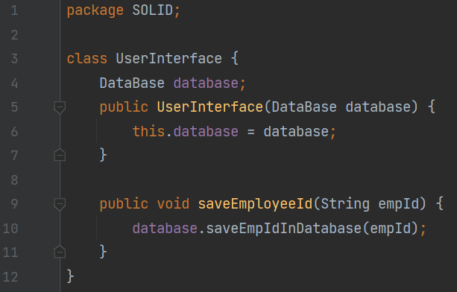
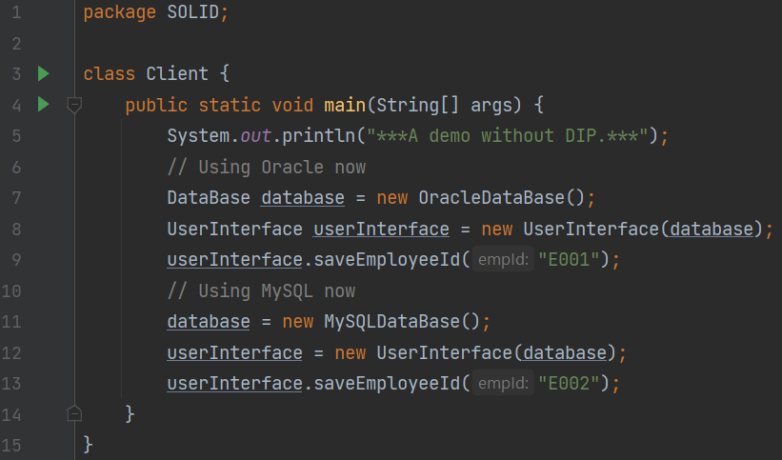
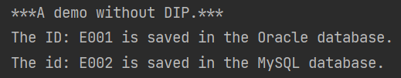
Better Program

Slide 34
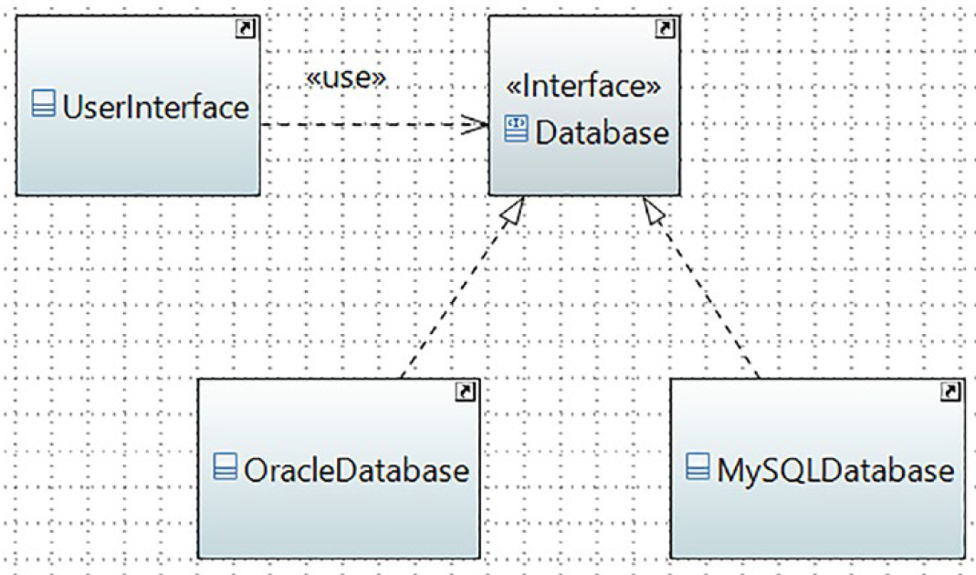
Dependency Inversion Principle
The high-level class UserInterface depends on the abstraction Database. The concrete classes OracleDatabase and MySQLDatabase also depend on Database.
Analysis
You can see that this program resolves all the potential issues of the previous program.
So, when you have a base class and a derived class, your base class should not know about any of its derived classes.
One last point. You can see that in Better Program, the UserInterface class constructor accepts a database parameter. You can provide an additional facility to a user when you use both the constructor and the setter method (setDatabase) inside this class.

Slide 35
TESEKKURLER!

